Slide 1

CENTRUM SZKOLENIOWE COMARCH
SZKOLENIE: Programowanie w języku Groovy – kurs przekrojowy
Marcin Albiniak

Slide 2

Centrum Szkoleniowe Comarch

Slide 3
dr Marcin Albiniak

Slide 4

ANIMA Analogical Neural Interface for Meaning Assembly
Przełomowe AI oparte na intencji • PCJ • inspiracja Penrose’em

Slide 5

Problem
Obecne AI to ogromne modele i masywne dane
Ale: czy to rozumie, czy tylko kalkuluje?
Brak głębokiego rezonansu z intencją i znaczeniem

Slide 6

Rozwiązanie: Synapse X
AI, która odczytuje intencję
Tworzy dynamiczne pola znaczeń i rezonansu
Dzięki temu wychodzi poza prymitywne przetwarzanie

Slide 7
Instalacja kompilatora i środowiska developerskie Groovy
Podstawy składni języka
Integracja jęzka Java z Groovy
Programowanie w konsoli i w środowisku graficznym IntelliJ
Programowanie zorientowane obiektowo
Obsługa plików tekstowych – operacje na plikach
Język XML. Parsowanie plików XML, zapis do formatu XML
Elementy metaprogramowania

Slide 8
Mikroserwisy.. Programowanie webowe
Zastossowania Groovy
Podsumowanie. Co dalej?

Slide 9

Zarys historii
”Narodziny” Javy – 1990 rok, Sun Microsystems, Inc. Mountain View, California.
Początkowa nazwa nowego języka – OAK .
Przeznaczenie - programowanie inteligentnych urządzeń domowego użytku.
Główny architekt Javy – James Gosling.

Slide 10

W 1994 r. wstrzymano prace nad Javą. Przyczyna - brak zainteresowania projektem Green ze strony znanych producentów urządzeń elektronicznych.
Rozwój Internetu powoduje ponowne zainteresowanie się językiem tworzącym przenośne programy.
1995 rok, konferencja w San Francisco - pierwsza publiczna prezentacja Javy.
2010 rok przejęcie przez Oracl firmy Sun a tym samym Javy
Maskotka Javy – Duke (pamiątka po projekcie Green).

Slide 11
Czym jest Java?
Java jest językiem zorientowanym obiektowo, który w dużej mierze opiera się na C i C++.
Stanowi spójne logicznie środowisko programistyczne, posiadające najlepsze cechy swoich wzorców.
W porównaniu z C i C++ Java jest zoptymalizowana. Usunięto mechanizmy będące przyczyną częstych błędów programistycznych, takie jak:
wskaźniki,
wielokrotne dziedziczenie,
przeciążanie operatorów.
Początkowo Java służyła wyłącznie do tworzenia interaktywnego oprogramowania witryn internetowych. Z czasem obszar zastosowań Javy był systematycznie rozszerzany.

Slide 12
Cechy języka Java
Niezależność od platformy sprzętowo-programowej.
Java to uniwersalny język programowania – raz napisany kod można wykorzystać w dowolnym środowisku, do którego przeniesiono JVM.
Uniwersalne środowisko programowania GUI i multimediów.
Uniwersalne środowisko dostępu do baz danych .
Uniwersalne środowisko programowania w sieci i w systemach rozproszonych.
Możliwość budowania programów z gotowych komponentów.

Slide 13
Wirtualna maszyna Javy (JVM)
Java Virtual Machine to rodzaj wirtualnego komputera, który ma swój zestaw rejestrów, zestaw instrukcji, stos i pamięć dla programów.
Dzięki standaryzacji maszyny wirtualnej, programy napisane w Javie są uniwersalne, tzn. wykonują się identycznie w każdym systemie operacyjnym.
Programy napisane w Javie są kompilowane do poziomu kodu pośredniego, nazywanego kodem bajtowym Javy (bytecode).
Kod bajtowy jest interpretowany przez wirtualną maszynę JVM do postaci programu wykonywalnego dla danego systemu operacyjnego.

Slide 14
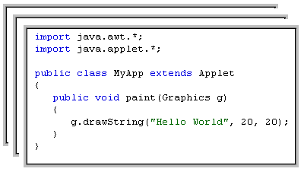
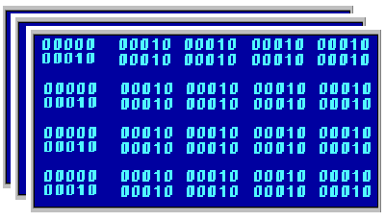
Zasada działania
Pliki *.java
kompilacja
Pliki *.class
interpretacja
JVM

Slide 15
Zawartość pakietu SDK (JDK)
Po zainstalowaniu pakietu Java w katalogu zostanie umieszczony podkatalog bin zawierający szereg programów usługowych. Najważniejsze to:
javac – kompilator,
java - interpreter,
appletviewer – przeglądarka apletów,
javadoc - generator dokumentacji,
jdb – debuger,
jar – narzędzie do tworzenia archiwów.

Slide 16
HISTORIA GROOVY
Historia i ewolucja Groovy
• 2003 – Narodziny Groovy — James Strachan tworzy język inspirowany Pythonem i Ruby. • 2007 – Groovy 1.0 (Apache Foundation) — powstaje framework Grails. • 2011–2015 – Ekspansja: Spock, Gradle, Jenkins CI. • 2016 – Era mikroserwisów: Micronaut jako lekka alternatywa dla Grails. • 2020+ – Stabilny, dojrzały ekosystem (Groovy 3+, Java 17+, parser Parrot). Groovy przetrwał próbę czasu – dziś jest językiem infrastruktury, testów i automatyzacji.

Slide 17
GROOVY JEZYK AUTOMATYZACJI
Groovy – dynamiczny język na JVM
• Groovy to język dynamiczny i skryptowy, działający na maszynie JVM • Integruje się w 100% z Javą — korzysta z tych samych bibliotek i klas • Umożliwia krótszy, bardziej ekspresyjny kod niż Java • Używany m.in. w: - Jenkins Pipeline - Gradle (build scripts) - Spock (testy BDD) - Micronaut / Ratpack (mikroserwisy) • Motto: “Java’s soul, Python’s heart.”

Slide 18
ZASTOSOWANIA
Dlaczego Groovy nadal ma sens
• ✅ Automatyzacja i integracja — szybkie skrypty, parsowanie JSON, REST API • ✅ Testowanie — framework Spock (czytelne testy, BDD, data-driven) • ✅ CI/CD — Jenkinsfile, biblioteki pipeline • ✅ Budowanie projektów — Gradle DSL (konfiguracja projektów JVM) • ⚙️ Micronaut jako nowoczesna alternatywa dla Grails • ❌ Mało używany: Grails (ciężki, legacy framework)

Slide 19
Typy danych - proste
Typy proste
nazwa typu | liczba bajtów | dopuszczalne wartości | znaczenie
byte | 1 | od –128 do 127 | liczby całkowite
short | 2 | od –32768 do 32767
int | 4 | od –2147483648 do 2147483647
long | 8 | od –9223372036854775808 do 9223372036854775807
float | 4 | od –3.4028234663852886E38 do -1.401298464324817E-45 i od 1.401298464324817E-45 do 3.4028234663852886E38 | liczby rzeczywiste
double | 8 | od -1.7976931348623157E308 do -4.9E-324 i od 4.9E-324 do 1.7976931348623157E308
char | 2 | od 0 do 65556 | znaki Unicodu
boolean | 1 | true, false | wartości logiczne: prawda, fałsz

Slide 20

Typy obiektowe
Powstają przez wywołanie stosownej klasy
Najprostszy typ String
Klasa: java.lang.String

Slide 21
Groovy – dynamiczny język na JVM
• Groovy to język dynamiczny i skryptowy, działający na maszynie JVM • Integruje się w 100% z Javą — korzysta z tych samych bibliotek i klas • Umożliwia krótszy, bardziej ekspresyjny kod niż Java • Używany m.in. w: - Jenkins Pipeline - Gradle (build scripts) - Spock (testy BDD) - Micronaut / Ratpack (mikroserwisy) • Motto: “Java’s soul, Python’s heart.”

Slide 22
Historia i ewolucja Groovy
• 2003 – Narodziny Groovy — James Strachan tworzy język inspirowany Pythonem i Ruby. • 2007 – Groovy 1.0 (Apache Foundation) — powstaje framework Grails. • 2011–2015 – Ekspansja: Spock, Gradle, Jenkins CI. • 2016 – Era mikroserwisów: Micronaut jako lekka alternatywa dla Grails. • 2020+ – Stabilny, dojrzały ekosystem (Groovy 3+, Java 17+, parser Parrot). Groovy przetrwał próbę czasu – dziś jest językiem infrastruktury, testów i automatyzacji.

Slide 23
Dlaczego Groovy nadal ma sens
• ✅ Automatyzacja i integracja — szybkie skrypty, parsowanie JSON, REST API • ✅ Testowanie — framework Spock (czytelne testy, BDD, data-driven) • ✅ CI/CD — Jenkinsfile, biblioteki pipeline • ✅ Budowanie projektów — Gradle DSL (konfiguracja projektów JVM) • ⚙️ Micronaut jako nowoczesna alternatywa dla Grails • ❌ Mało używany: Grails (ciężki, legacy framework)

Slide 24
Groovy jako orkiestrator AI
Groovy nie konkuruje z Pythonem w trenowaniu modeli, ale zarządza całym procesem AI. Jest klejem między światem modeli, danych i wdrożeń. Typowe zastosowania: • Automatyzacja pipeline’ów ML / MLOps (Jenkins, retry, cleanup) • Integracja modeli AI (REST API, Docker, Spark MLlib) • Walidacja i testy (Spock, kontrakty API)

Slide 25
Dlaczego to działa: • JVM = stabilność, logowanie, integracje korporacyjne • Python = modele, eksperymenty • Groovy = warstwa orkiestracji – łączy, kontroluje, raportuje Groovy to język infrastrukturalnej inteligencji – nie buduje modeli, lecz prowadzi ich taniec w środowisku produkcyjnym.

Slide 26
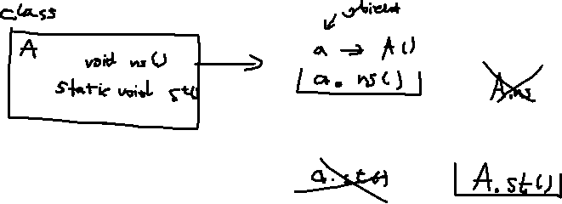

Slide 27
Programowanie obiektowe
Programowanie obiektowe – paradygmat programowania, w którym programy definiuje się za pomocą obiektów – elementów łączących stan i zachowanie.
Obiektowy program komputerowy wyrażony jest jako zbiór takich obiektów, komunikujących się pomiędzy sobą w celu wykonywania zadań.

Slide 28

PROGRAMOWANIE OBIEKTOWE
Paradygmaty programowania obiektowego

Slide 29
Paradygmaty programowania obiektowego
Abstrakcja: każdy obiekt w systemie służy jako model abstrakcyjnego "wykonawcy", który może wykonywać pracę, opisywać i zmieniać swój stan, oraz komunikować się z innymi obiektami w systemie, bez ujawniania, w jaki sposób zaimplementowano dane cechy.
Hermetyzacja(separacja): oddzielenie „co” od „jak”. Enkapsulacja zapewnia, że obiekt nie może zmieniać stanu innych obiektów w nieokreślony sposób. Każdy typ obiektu dostarcza interfejsu, który określa sposób współpracy z innymi obiektami. Jedynie za pomocą określonych metod mamy możliwość zmienić stan obiektu, bezpośredni dostęp do zmiennych jest zabroniony.

Slide 30
Paradygmaty programowania obiektowego
Dziedziczenie(kompozycja): umożliwia stworzenie hierarchii obiektów w programie. Polega na przejęciu właściwości i funkcjonalności obiektów innej klasy i ewentualnej modyfikacji tych właściwości i funkcjonalności w taki sposób, by były one bardziej wyspecjalizowane
Polimorfizm(wielopostaciowość): referencje i wskaźniki obiektów mogą dotyczyć obiektów różnego typu, a wywołanie metody dla referencji spowoduje zachowanie odpowiednie dla pełnego typu obiektu wywoływanego. Zazwyczaj można wyróżnić dwa rodzaje polimorfizmu: dynamiczne- wykonywane podczas działania programu, a także statyczne- na etapie kompilacji

Slide 31
Paradygmaty programowania obiektowego
Abstrakcja: każdy obiekt w systemie służy jako model abstrakcyjnego "wykonawcy", który może wykonywać pracę, opisywać i zmieniać swój stan, oraz komunikować się z innymi obiektami w systemie, bez ujawniania, w jaki sposób zaimplementowano dane cechy.
Hermetyzacja(separacja): oddzielenie „co” od „jak”. Enkapsulacja zapewnia, że obiekt nie może zmieniać stanu innych obiektów w nieokreślony sposób. Każdy typ obiektu dostarcza interfejsu, który określa sposób współpracy z innymi obiektami. Jedynie za pomocą określonych metod mamy możliwość zmienić stan obiektu, bezpośredni dostęp do zmiennych jest zabroniony.

Slide 32
Paradygmaty programowania obiektowego
Dziedziczenie(kompozycja): umożliwia stworzenie hierarchii obiektów w programie. Polega na przejęciu właściwości i funkcjonalności obiektów innej klasy i ewentualnej modyfikacji tych właściwości i funkcjonalności w taki sposób, by były one bardziej wyspecjalizowane
Polimorfizm(wielopostaciowość): referencje i wskaźniki obiektów mogą dotyczyć obiektów różnego typu, a wywołanie metody dla referencji spowoduje zachowanie odpowiednie dla pełnego typu obiektu wywoływanego. Zazwyczaj można wyróżnić dwa rodzaje polimorfizmu: dynamiczne- wykonywane podczas działania programu, a także statyczne- na etapie kompilacji

Slide 33
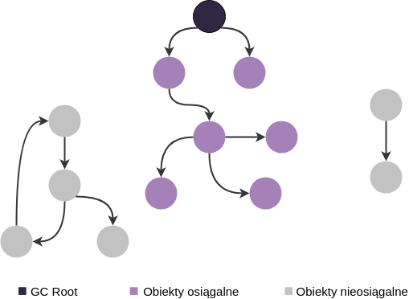
Garbage Collector

Slide 34
Format json
JavaScript Object Notation, JSON– lekki format wymiany danych komputerowych. JSON jest formatem tekstowym, bazującym na podzbiorze języka JavaScript. Typ MIME dla formatu JSON to application/json. Format został opisany w dokumencie RFC 4627.
Pomimo nazwy, JSON jest formatem niezależnym od konkretnego języka. Wiele języków programowania obsługuje ten format danych przez dodatkowe pakiety bądź biblioteki. Wśród nich są ActionScript, C, C++, C#, ColdFusion, E, Java, JavaScript, ML, Objective CAML, Perl, PHP, Python, R, REBOL oraz Ruby.
// JSON: x = '{ "name":"John", "age":30, "city":"New York"}'

Slide 35
Język XML
Extensible Markup Language- – rozszerzalny język znaczników został zdefiniowany przez grupę roboczą XML-a w organizacji World Wide Web Consortium (W3C).
Język XML podobnie jak HTML został stworzony do przesyłania informacji w Internecie.
Po co stworzono nowy dodatkowy język, skoro istniał HTML?

Slide 36
Powody stworzenia języka xml: [złe cechy języka HTML]
Dokument nie zawierający typowych składników (nagłówków, akapitów, list tabel itp.). [Trochę zmieniło się to w HYML5]. HTML-owi brakuje na przykład elementów potrzebnych do oznaczenia notacji muzycznej lub równań matematycznych.
Baza danych np. katalog książek. Strony HTML możesz używać do przechowywania i wyświetlania informacji ze statycznej bazy danych (na przykład z listy z opisami książek). Jeśli jednak chciałbyś posortować, przefiltrować, odnaleźć lub opracować informacje inaczej, to każda informacja musiałaby zostać oznaczona.
Dokument, który chcesz uporządkować w hierarchiczną strukturę danych drzewa – powiedzmy, że piszemy książkę – chcemy pooznaczać jej strukturę: rozdziały, podrozdziały. HTML nie daje takich możliwości – nie wprowadza fizycznej struktury.

Slide 37
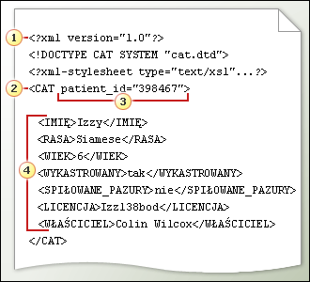
Budowa dokumentu XML
Deklaracje - to znajdujące się w pliku danych informacje identyfikujące sam plik i inne powiązane z nim pliki.
Element główny - tag zawierający wszystkie inne tagi i dane w każdym pojedynczym rekordzie.
Atrybut - zawierają informacje o tagach i znajdujących się w nich danych. Typy informacji w atrybutach są zdefiniowane przez system XML dla każdego rodzaju tagu.
Tagi i dane – podstawowy składni pliku XML

Slide 38
Podstawowymi składnikami dokumentu XML są:
elementy,
atrybuty, które są umieszczane w elementach, jako dodatkowe informacje.
Elementy mogą być przy tym:
nie puste — posiadające treść,
puste — bez treści.
Oprócz tego w dokumencie XML mona umieszczać:
deklaracje,
instrukcje przetwarzania,
jednostki.

Slide 39
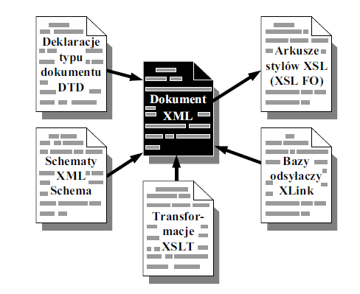
Dokument XML

Slide 40
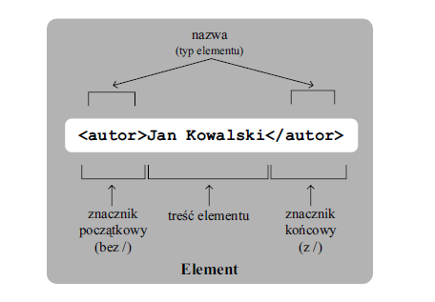
Składowe elementu

Slide 41
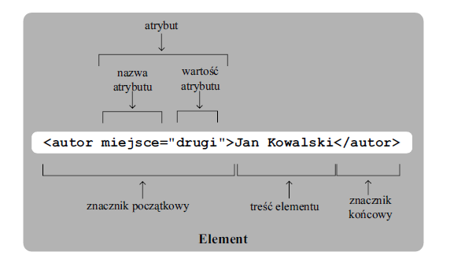
Atrybut w elemencie

Slide 42
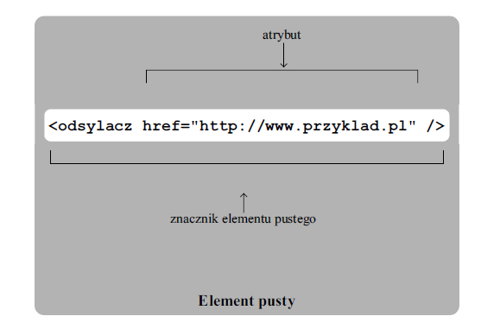
Element pusty

Slide 43
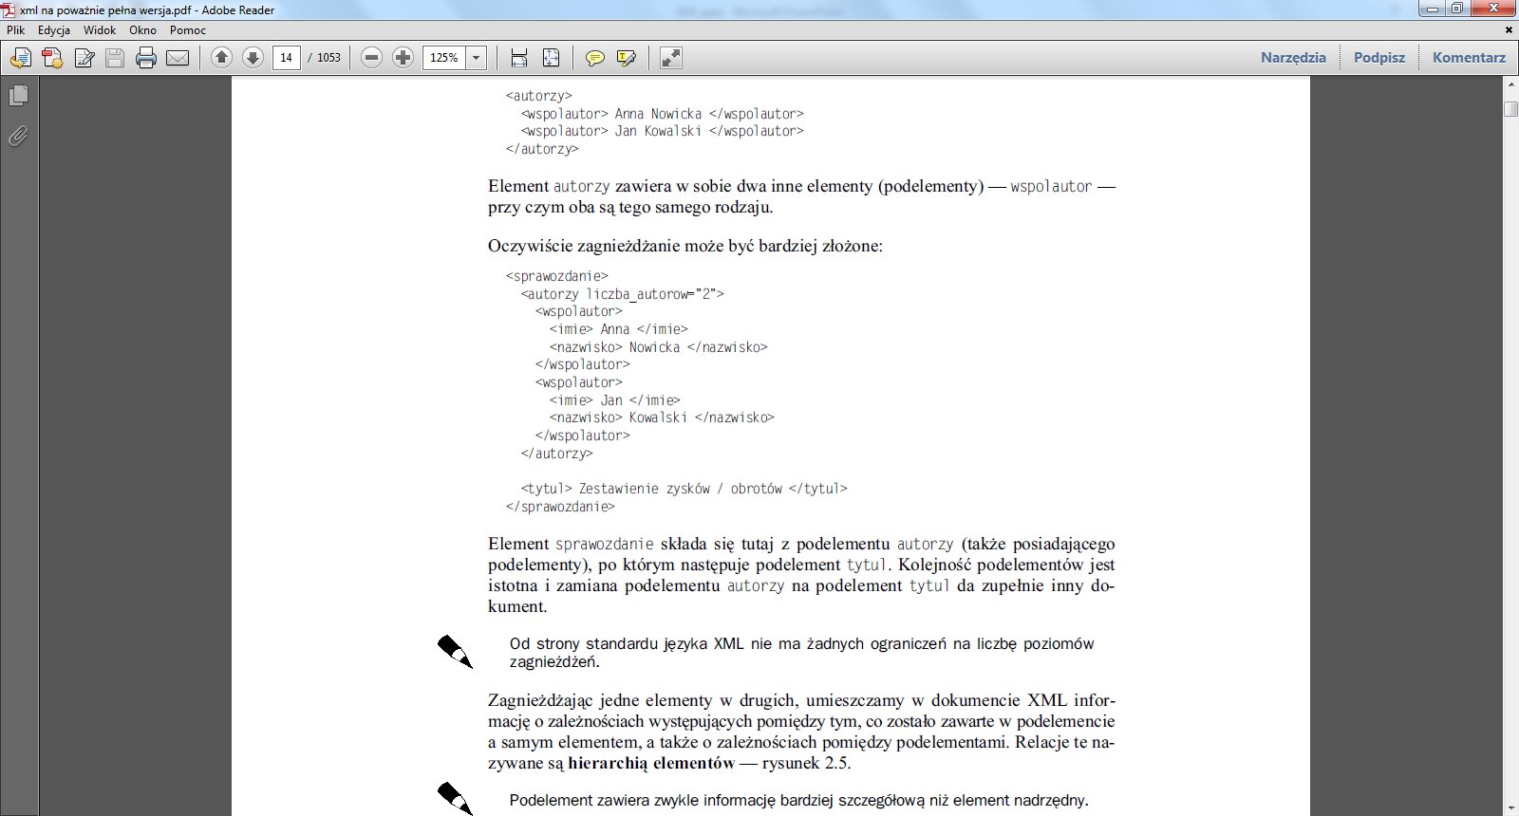
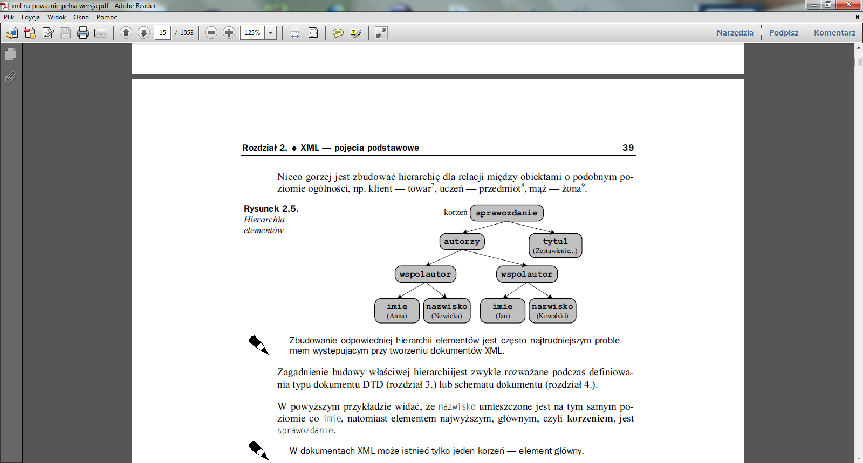
Hierarchia elementów w dokumencie XML

Slide 44
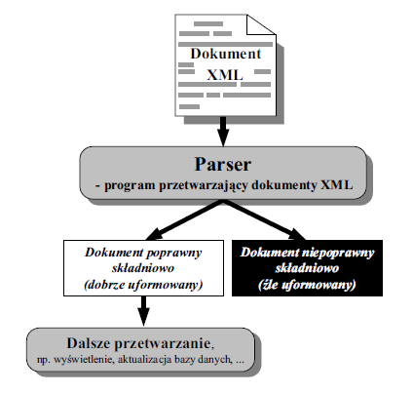
Przetwarzanie dokumentów XML
Dokumenty XML mogą być czytane przez użytkowników w zwykłych edytorach tekstowych,
jednak najczęściej są one przetwarzane przez programy, zwane parserami.
Programy te powinny w pierwszej kolejności sprawdzić poprawność składniowa dokumentu,
tzn. stwierdzić czy jest on dobrze uformowany

Slide 45
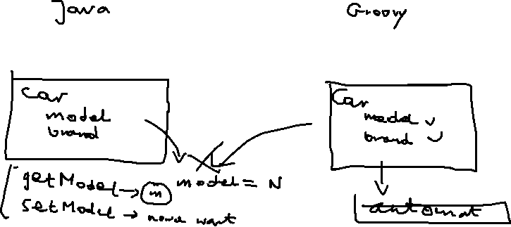

Slide 46

DZIĘKUJEMY
Centrum Szkoleniowe
ul. Prof. M.Życzkowskiego 23
31-864 Kraków
Tel. +48 (12) 687 78 11
E-Mail: mail.szkolenia@comarch.pl
www.szkolenia.comarch.pl

